Slide 1
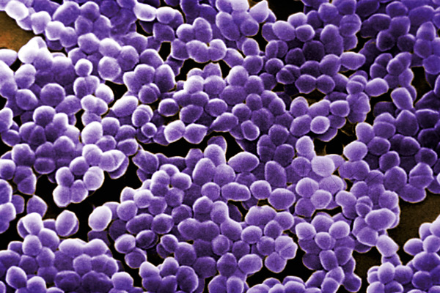
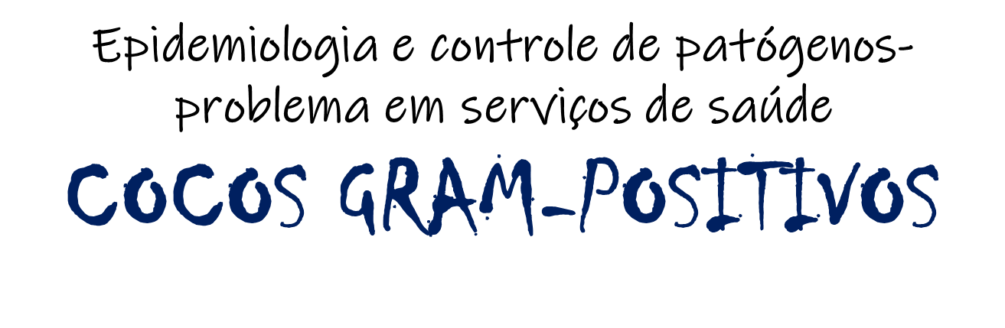

www.webbertraining.com
5 de setembro de 2019

Slide 2

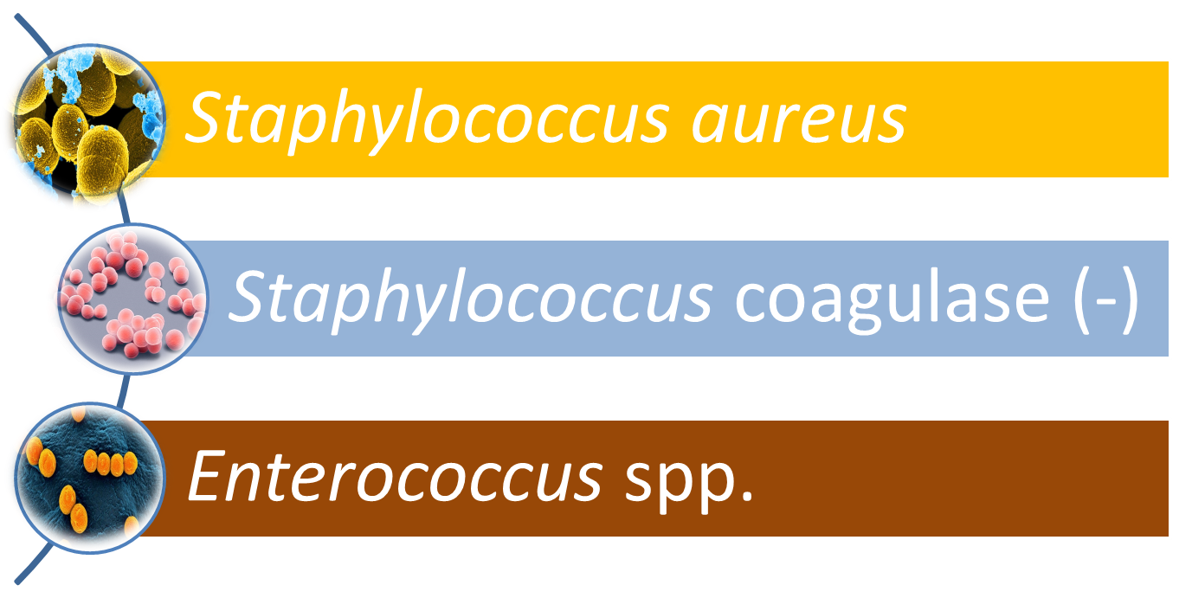

Slide 3

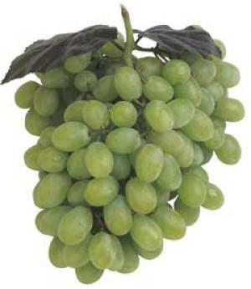
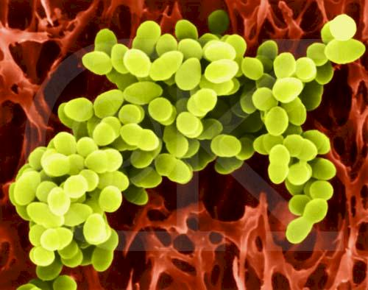
Staphilé (gr.) = cachos de uva
Ogston A. Micrococcus poisoning. J Anat Physiol (London); 1883:17:24–58.

Slide 4
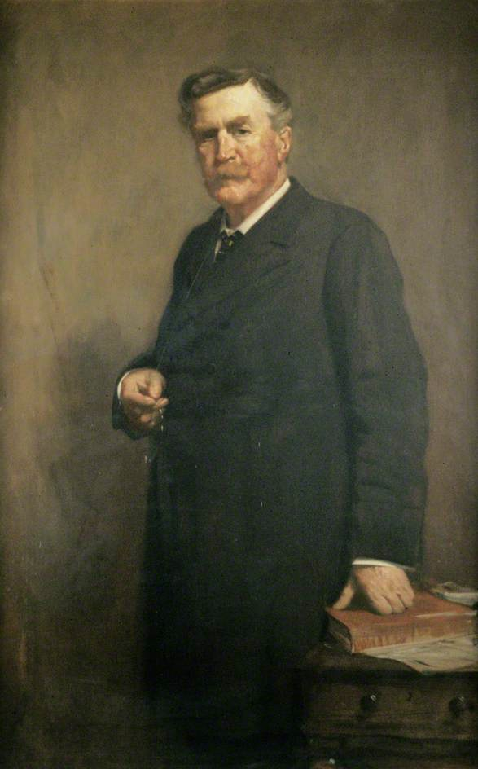
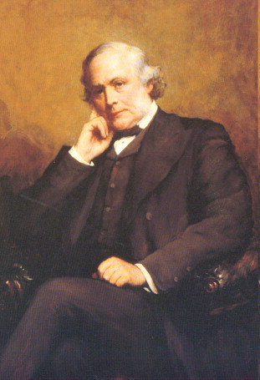
Alexander Ongston (1844-1929)
Joseph Lister (1827-1912)

Slide 5
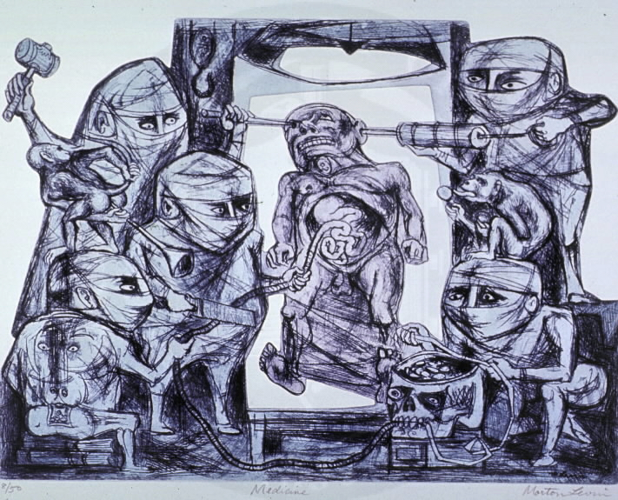
1883: Produção de Pus em Feridas Cirúrgicas

Slide 6
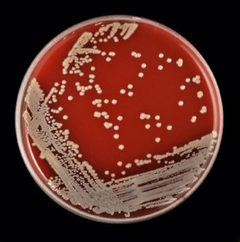
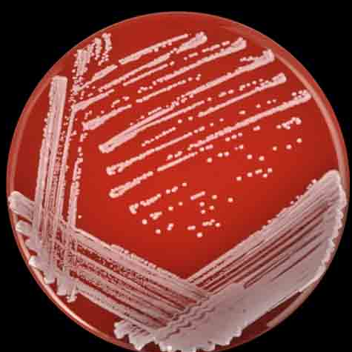
Staphylococcus albus* (branco)
(Staphylococcus epidermidis)
Staphylococcus aureus (dourado)
Rosenbach, AJ. Mikro-Qrganismen bei den Wund-Infections-Krankheiten des Menschen. (1884)

Slide 7

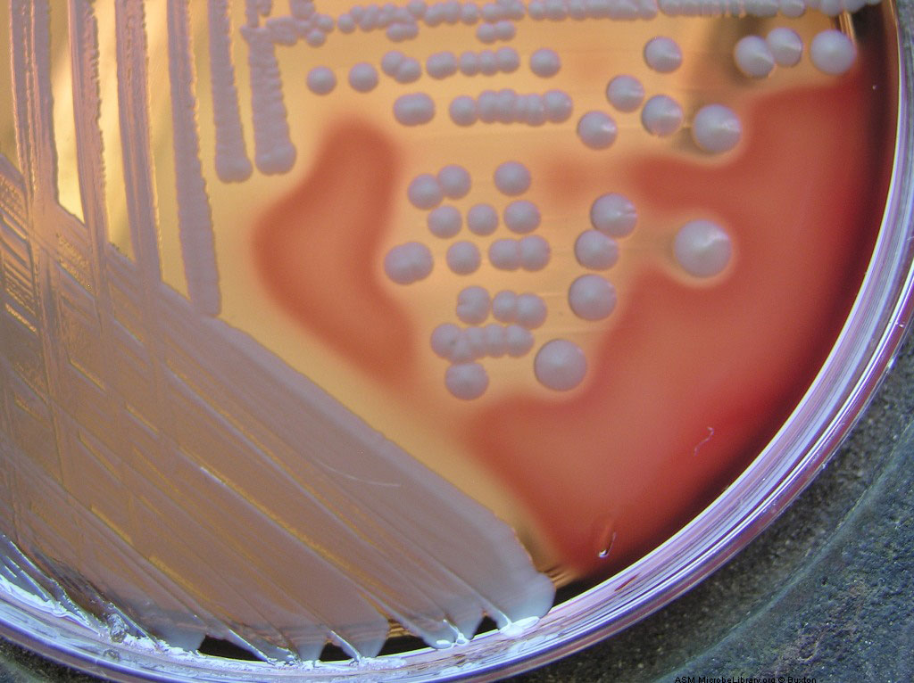
Aumento da incidência
Fatores de Virulência
Resistência a Antimicrobianos
Alterações da Epidemiologia
Como delinear estratégias para prevenção e tratamento?

Slide 8
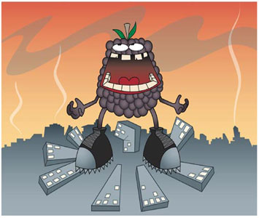
Infecções de Pele e Partes Moles
Pneumonias
Infecções da Corrente Sanguínea
Endocardites
Infecções de Sítio Cirúrgico
Osteomielites

Slide 9
Infecções de Pele e Partes Moles
Pneumonias
Infecções da Corrente Sanguínea
Endocardites
Infecções de Sítio Cirúrgico
Osteomielites

Slide 10
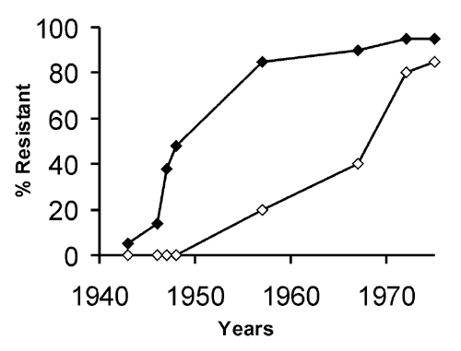
Resistência à penicilina
Enzima: Penicilinase.
1941: Introdução da penicilina na prática clínica.
1943: Primeiros isolados resistentes em Hospitais.
1980: Quase 100% de S. aureus Pen-R na comunidade.
Hospitais
Comunidade
Chambers HF. The changing epidemiology of Staphylococcus aureus?
Emerg Infect Dis, 2001; 7: 179-82.

Slide 11
Resistência a antimicrobianos: linha de tempo
Penicilina-1944
CA-MRSA -1990
R Penicilina-1946
95% R Penicilina
VISA-1997
50% R Penicilina
VRSA - 2002
50% R Meticilina
Meticilina (1959)
HA-MRSA (1961)
1940
1950
1960
1970
1980
1990
2000
HA= Hospitalar
CA= Comunitário
MRSA = Staphylococcus aureus resistentes à meticilina (oxacilina)
VISA= S. aureus resistente intermediário à Vancomicina
VRSA= S. aureus resistente à Vancomicina
Chambers HF. The changing epidemiology of Staphylococcus aureus?
Emerg Infect Dis, 2001; 7: 179-82.
Notes:
Low concentrations of PVL mediate a novel pathway of PMN apoptosis by directly binding to mitochondrial membranes.
PVL-mediated necrosis?

Slide 12
Methicillin-Resistant Staphylococcus aureus.
MRSA
Alteração do receptor celular: PBP.
  Aquisição de um gene mecA a partir de estafilococos coagulase-negativa?
Vários eventos de surgimento
  Inglaterra, 1961 – isolados “antigos” – SCCmec I.
  Estados Unidos, 1980s – SCCmec II.
  Brasil, 1990s – SCCmec III.
  Diversos países, na comunidade, 1990s – SCCmec IV.
  Diversos países, na comunidade, 2000s – SCCmec V, VI, VII, etc…
Até a década e 1990 o MRSA era um problema de hospitais.
A partir de então… Community associated (CA)-MRSA.
Chambers HF. The changing epidemiology of Staphylococcus aureus?
Emerg Infect Dis, 2001; 7: 179-82.

Slide 13
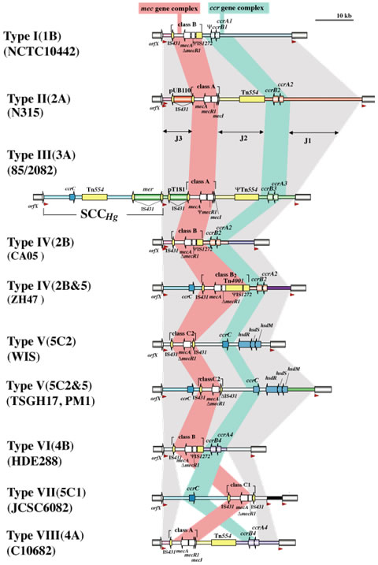
TIPOS SCCmec
HA - MRSA
CA - MRSA
http://www.sccmec.org/Pages/SCC_ClassificationEN.html
Notes:
PVL-mediated necrosis?

Slide 14
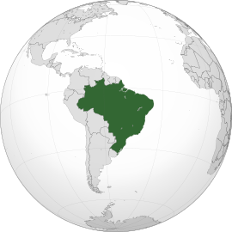
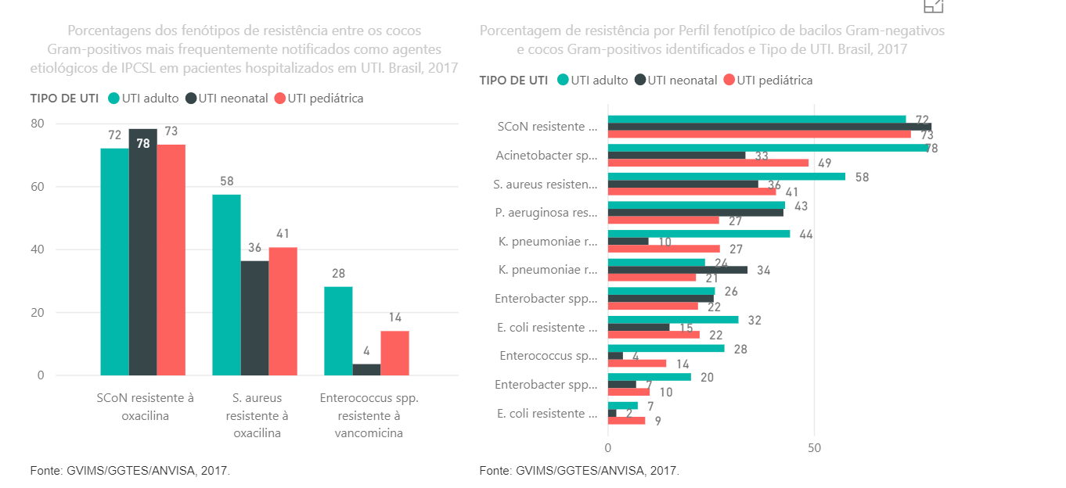
De 36% a 58% são MRSA
3º agente de Inf. Corr. Sang.
Boletim ANVISA, 2017

Slide 15
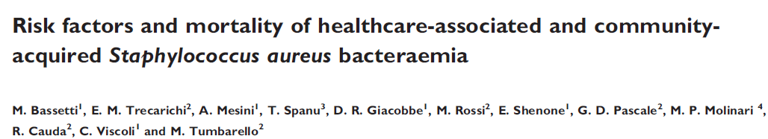
Idade
Gravidade da doença de base
Cateter venoso central
Ventilação Mecânica
Tempo de permanência no hospital.
Procedimentos invasivos.

Slide 16
Mortalidade em 30 dias
Colonização: aumento 35%
Infecção: aumento 177%
Mortalidade em 90 dias
Colonização: aumento 42%
Infecção: aumento 153%

Slide 18
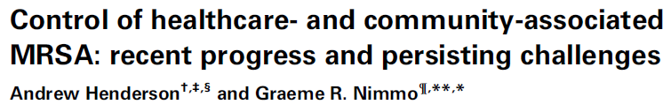
Higiene das Mãos
Screening
Precauções de contato
Controle ambiental
Descolonização

Slide 19
Higiene das Mãos
Screening
Precauções de contato
Controle ambiental
Descolonização

Slide 20
Higiene das Mãos
Screening
Precauções de contato
Controle ambiental
Descolonização
Quando: admissão e/ou regularmente?
Como: microbiologia? métodos moleculare?
Como manejar positividade?

Slide 21
Prática tradicional e amplamente aplicada
Higiene das Mãos
Screening
Precauções de contato
Controle ambiental
Descolonização
Bom racional teórico
Precauções ou quarto individual?
Eventos adversos das precauções

Slide 22
Higiene das Mãos
Screening
Precauções de contato
Controle ambiental
Descolonização
Superfícies hospitalares são frequentemente contaminadas com MRSA e outros patógenos MDR.
Está bem demonstrado o papel do ambiente (especialmente superfícies de alto toque) na transmissão pessoa a pessoa do MRSA e outros.
Melhorias na desinfecção/limpeza de superfícies tem sido associadas a melhor controle de MDR em geral.
Tecnologias no-touch são promissoras para o controle de infecção por MRSA, C. difficile e diversos outros patógenos-problema em serviços de saúde.

Slide 23
Higiene das Mãos
Screening
Precauções de contato
Controle ambiental
Descolonização
Rifampicina????
Banhos com clorexidina
Mupirocina nasal
Controle
Direcionada
Universal

Slide 24



Slide 25

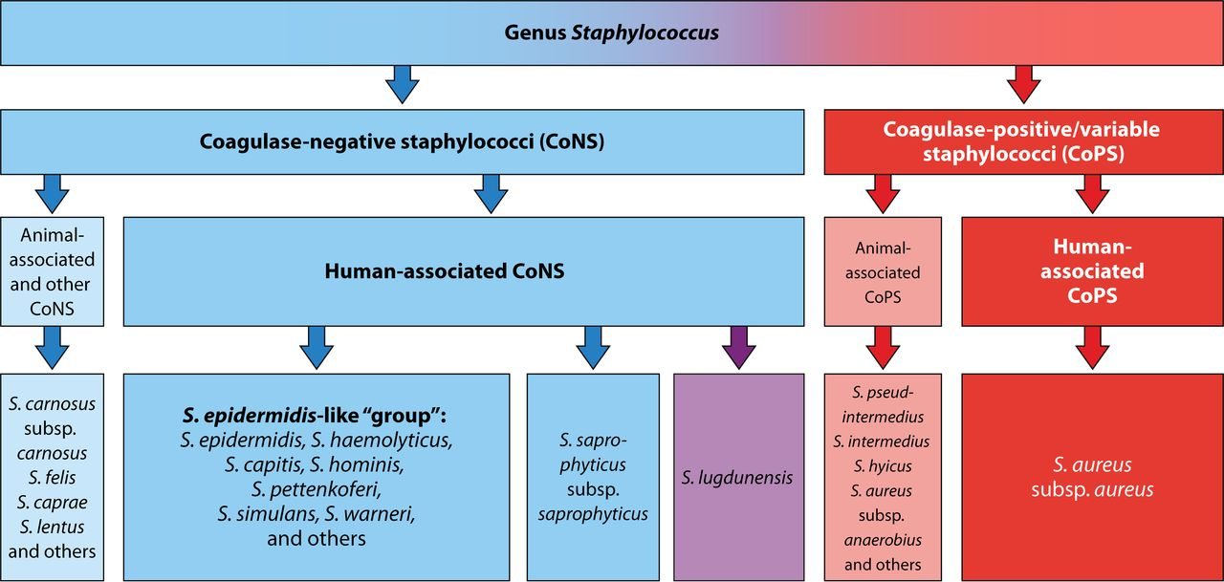

Slide 26
Infecção de Corrente Sanguínea associada a CVC
Infecção de Sítio Cirúrgico associada a próteses

Slide 27
>70% resistentes à meticilina
1º agente de Inf. Corr. Sang.
Boletim ANVISA, 2017

Slide 28
Em Infecções da Corrente Sanguínea, a mortalidade está associada à retenção do cateter, e não à terapia.

Slide 29
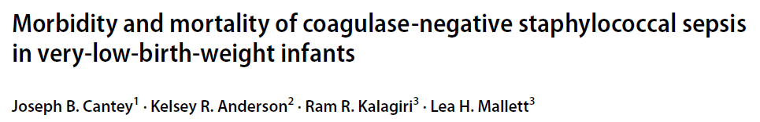
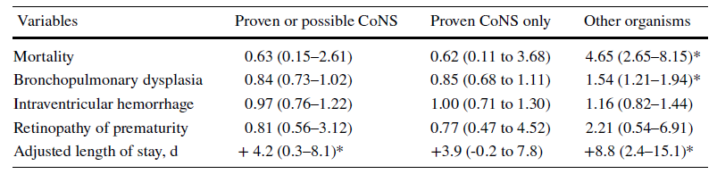
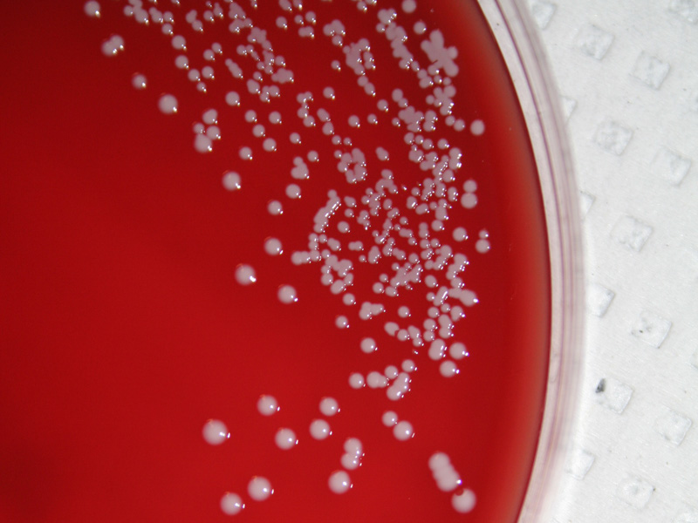
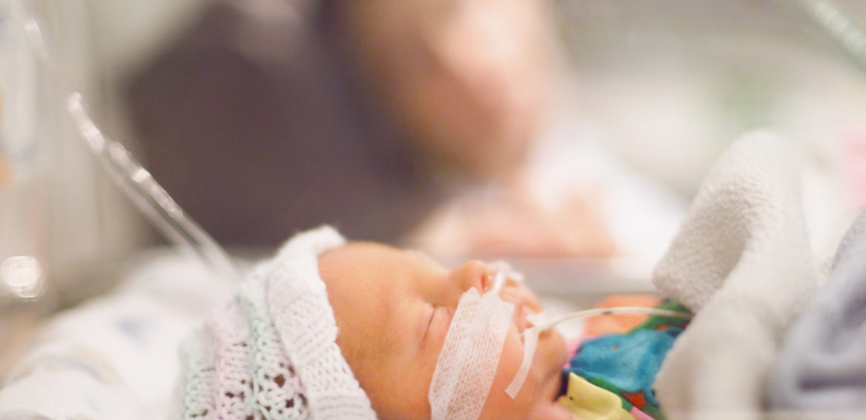

Slide 30

Medidas preventivas
Higiene das mãos?
Precauções de contato?
Prevenção de infecções cirúrgicas e ICS

Slide 31

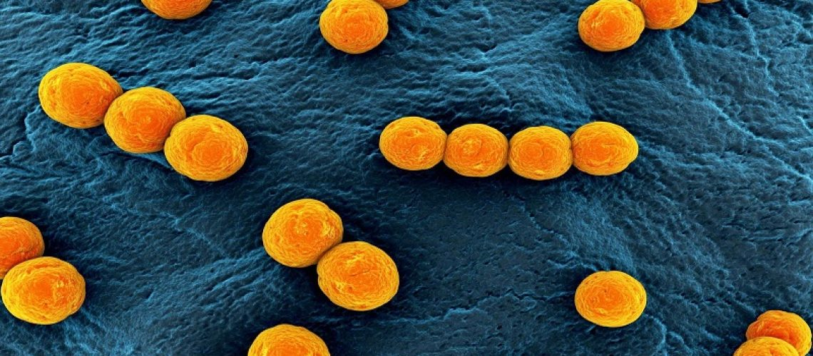

Slide 32
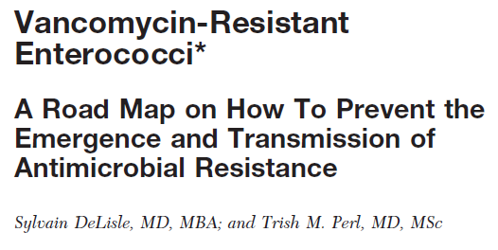
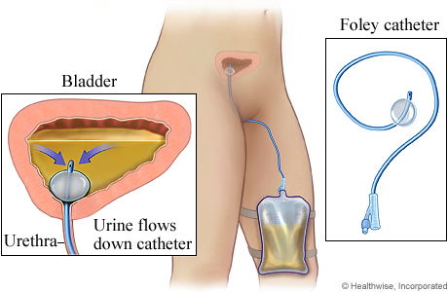
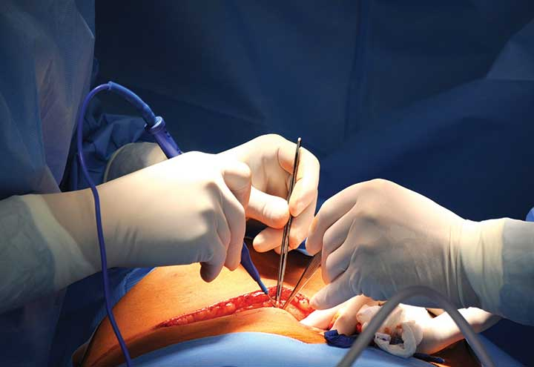

Slide 33

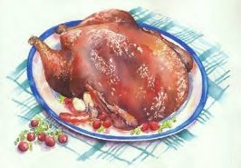
Avoparcina
Enterococos resistentes à Vancomicina
Vancomicina
Cef. 3a. Geração
Metronidazol

Slide 34
14-28% resistentes à vancomicina
Agente pouco frequente em ICS.
Boletim ANVISA, 2017

Slide 35
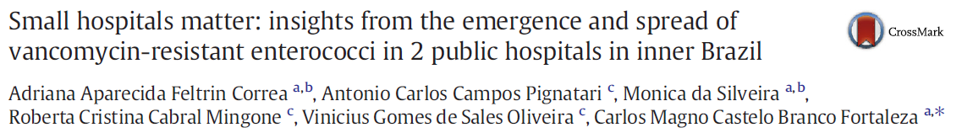
PAC
Idade
Gravidade da doença de base
DISP
Sonda Vesical de Demora
Ventilação Mecânica
ATM
Uso de Cefalosporinas de 3ª G e Metronidazol
Uso de Vancomicina (impacto menor)
Cateter venoso Central
Transferência de outros serviços

Slide 36
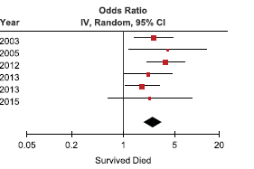

Slide 37
(Infect Control Hosp Epidemiol 2003;24:362-386).

Slide 38
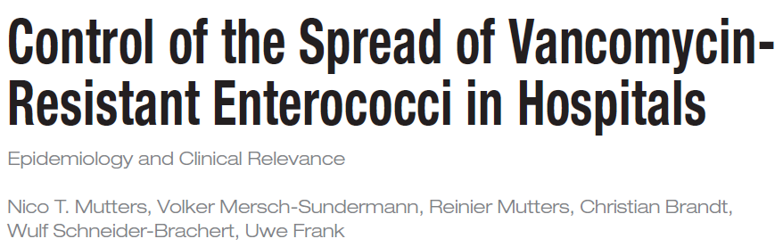

Slide 40
Mensagens finais...
Medidas gerais ou direcionadas?
Triagem, precauções, descolonização
Higiene das mãos

Slide 41
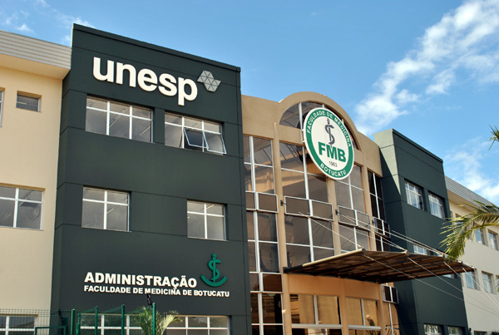
Obrigado
carlos.fortaleza@unesp.br

